Slide 1
Разработка и внедрение системы по распознанию рукописных адресов письменной корреспонденции АО «Казпочта» с использованием машинного обучения
3. Информационные, телекоммуникационные и космические технологии, научные исследования в области естественных наук.
3.1 Интеллектуальные информационные технологии. Машинное обучение (machine learning)
Сроки реализации: 2018 – 2020 гг.
Сумма финансирования за 3 года– 30 млн.тг.
Состав исполнителей: 6 исполнителей, из них 1 кандидат наук, 2 доктора PhD, 2 докторанта PhD, 1 магистр.

Slide 2
Цель
Разработка ПО с использованием машинного обучения для решения задачи оптического распознавания символов рукописного текста на русском и казахском языках.
Краткое описание
Задача распознавания рукописного адреса (offline handwritten address recognition) является частным случаем распознавания рукописного текста (Off-line Cursive Word Recognition, CWR). Основное различие заключается в том, что множество слов для распознавания ограничено словами, которые могут встретиться в адресах. Для решения проблемы распознавания рукописного текста применяются методы машинного обучения, а именно рекуррентные и сверточные нейронные сети.
Актуальность исследований
Реализация данного проекта позволит разработать систему автоматизированной обработки почтовой корреспонденции, в частности рукописные адреса на конверте. Внедрение данного проекта позволит автоматизировать работу центров обработки почтовых отправлений АО «Казпочта», что значительно повысит уровень сервиса и скорость доставки почты внутри Республики Казахстан.

Slide 3
Задачи
На 2018 год: Анализ существующих алгоритмов распознавания рукописного текста, сбор данных и проектирование разрабатываемой системы
1-й квартал: Обзор существующих решений с использованием и без машинного обучения для задачи оптического распознавания текста
2-й квартал: Анализ существующих решений
3-й квартал: Сбор данных - набор датасетов из существующих реальных данных
4-й квартал: Построение архитектуры программного решения
На 2019 год: Разработка собственной модели оптического распознавания рукописного текста и его отладка
1-й квартал: Опыты с существующими решениями на собранном датасете и сравнение полученных результатов для разных решений
2-й квартал: Построение нескольких методов машинного обучения для решения задачи и проведение опытов с каждым решением
3-й квартал: Построение окончательной модели выбранного решения
4-й квартал: Тестирование и отладка разработанной модели
На 2020 год: Построение программного обеспечения
1-й квартал: Сравнение с результатами показанными уже существующими решениями
2-й квартал: Разработка программного продукта
3-й квартал: Тестирование полученной системы оптического распознавания рукописного текста
4-й квартал: Написание итогового отчета, публикаций

Slide 4
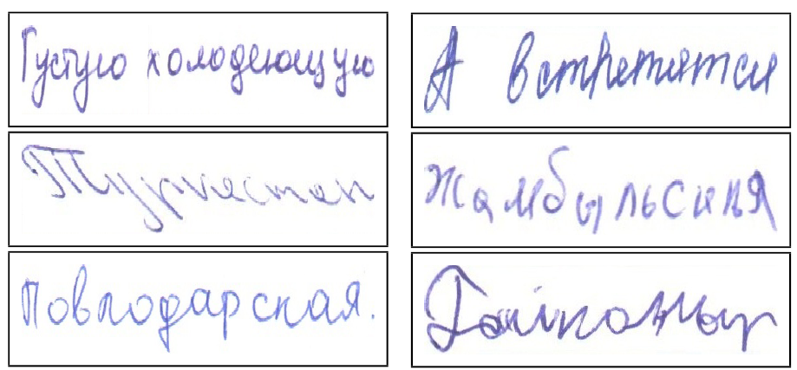
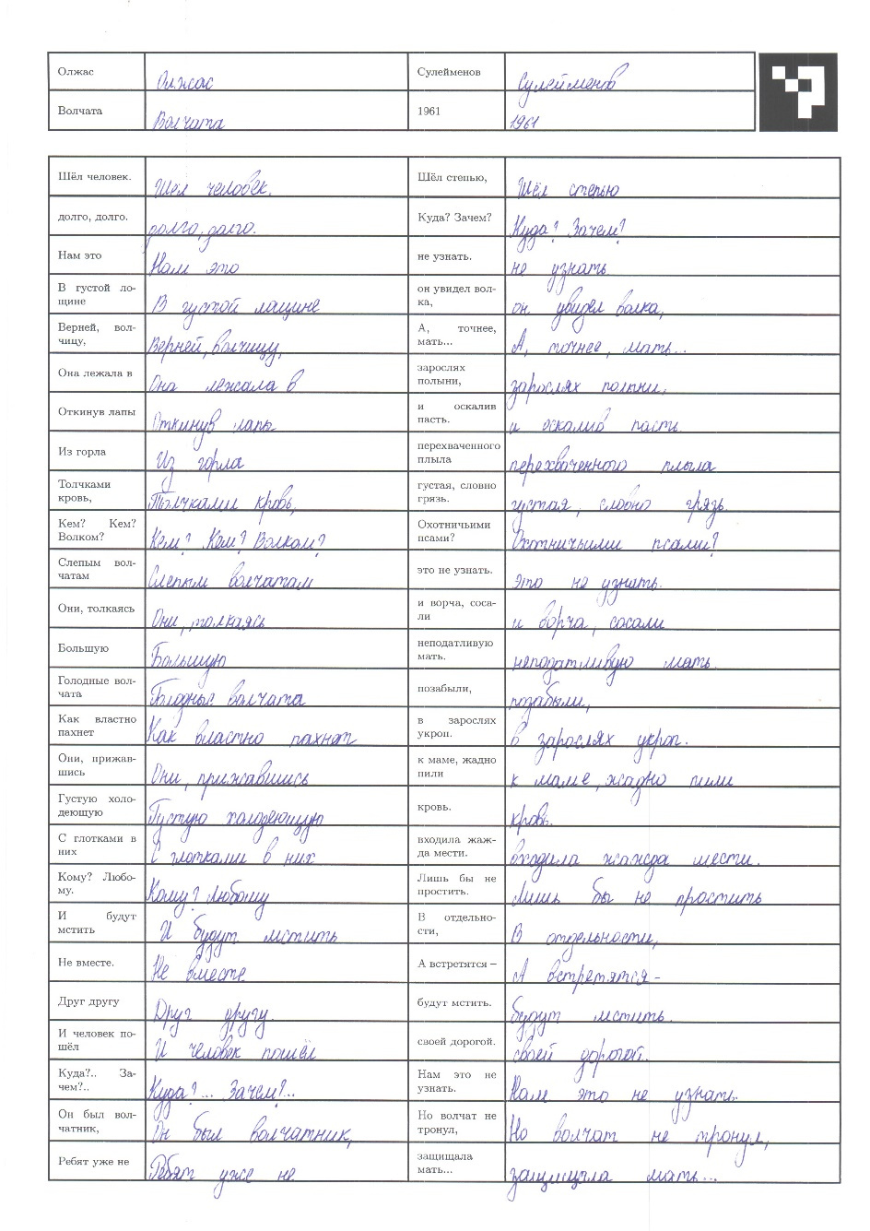
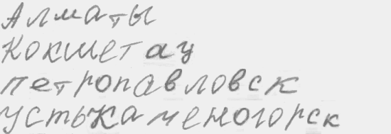
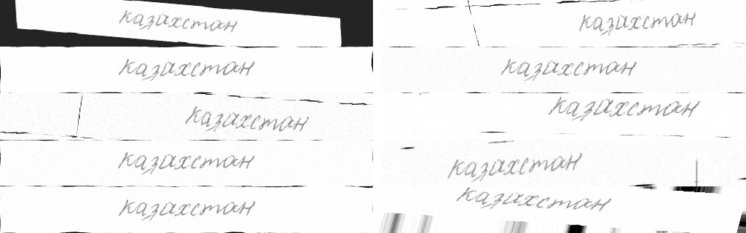
Сбор данных
Примеры обрезанных из формы образцов слов
Примеры синтезированных из букв слов
Образец формы для сбора данных
Примеры аугментированных (увеличенных) образцов слова

Slide 5
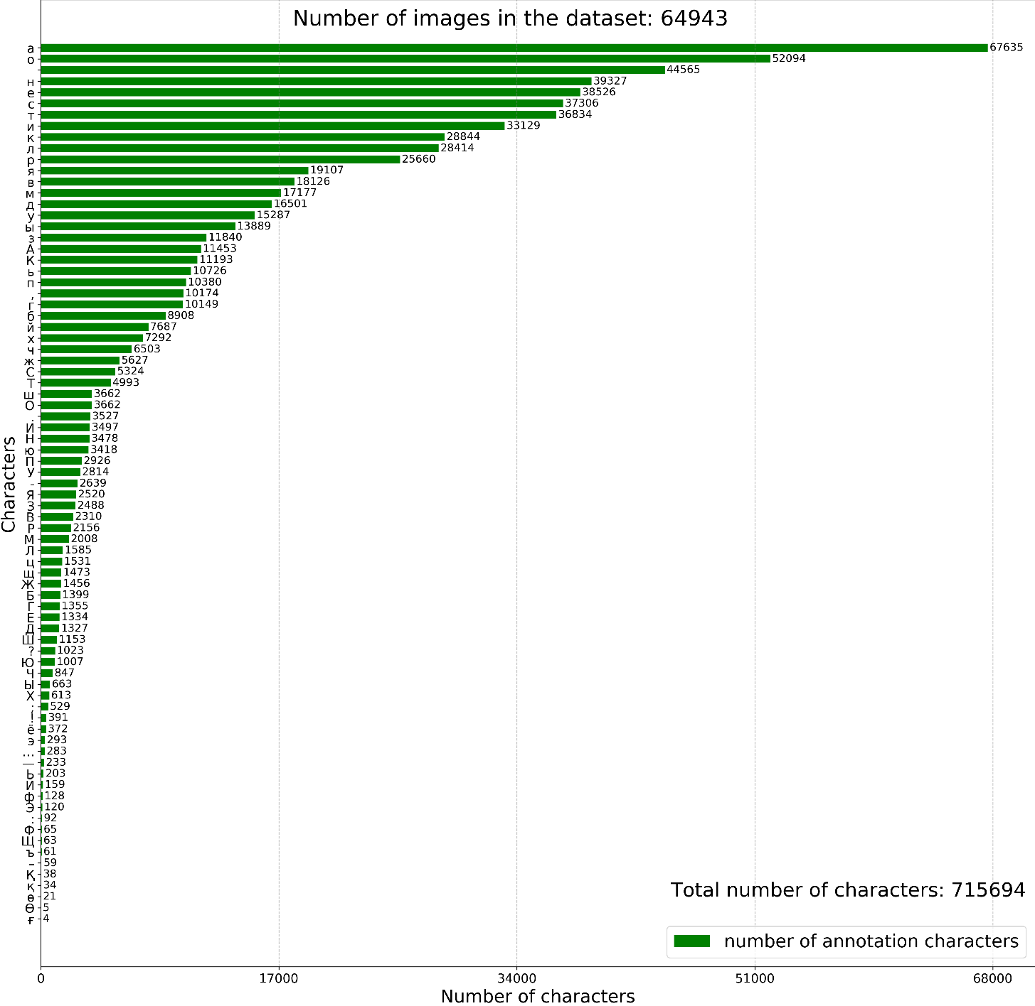
Сбор данных

Slide 6
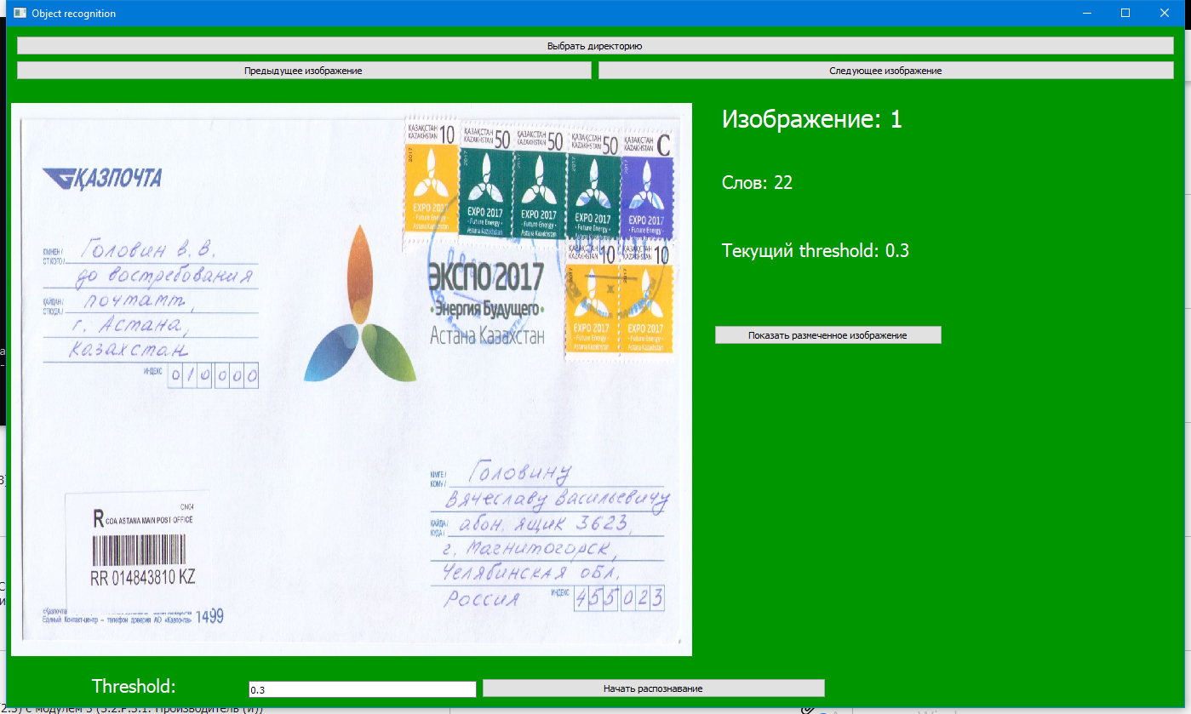
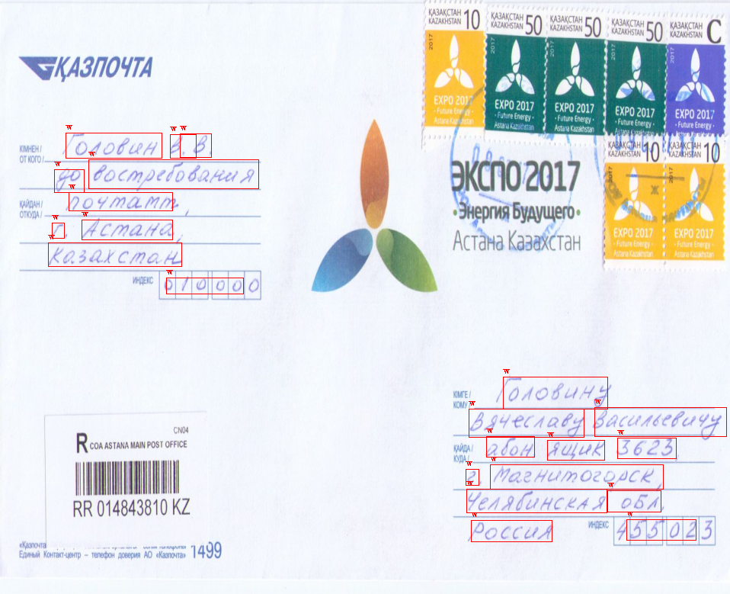
Модуль локализации текста

Slide 7
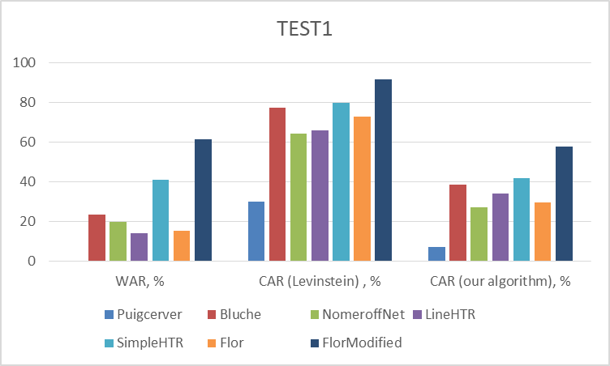
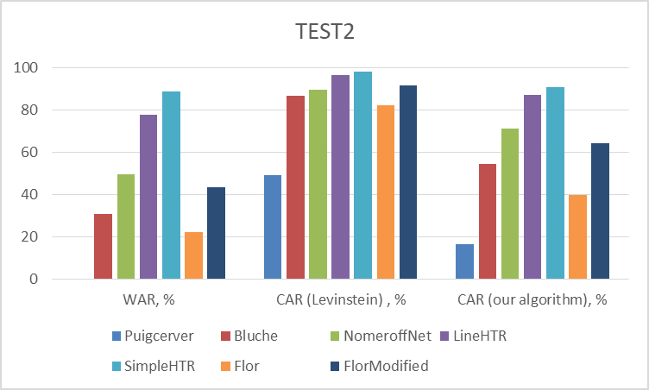
Результаты экспериментов
Model | TEST1 |  |  | TEST2
 | WAR, % | CAR (Levinstein) , % | CAR (our algorithm), % | WAR, % | CAR (Levinstein) , % | CAR (our algorithm), %
Puigcerver | 0.00 | 29.92 | 7.22 | 1.05 | 49.37 | 16.56
Bluche | 23.57 | 77.64 | 38.71 | 30.87 | 87.02 | 54.34
NomeroffNet | 19.72 | 64.53 | 27.28 | 49.81 | 89.74 | 71.47
LineHTR | 14.34 | 66.06 | 34.00 | 78.01 | 96.45 | 87.15
SimpleHTR | 41.03 | 79.87 | 41.92 | 88.91 | 98.45 | 90.78
Flor | 15.44 | 72.98 | 29.85 | 22.11 | 82.47 | 39.71
FlorModified | 61.46 | 91.65 | 57.91 | 43.64 | 91.6 | 64.51

Slide 8
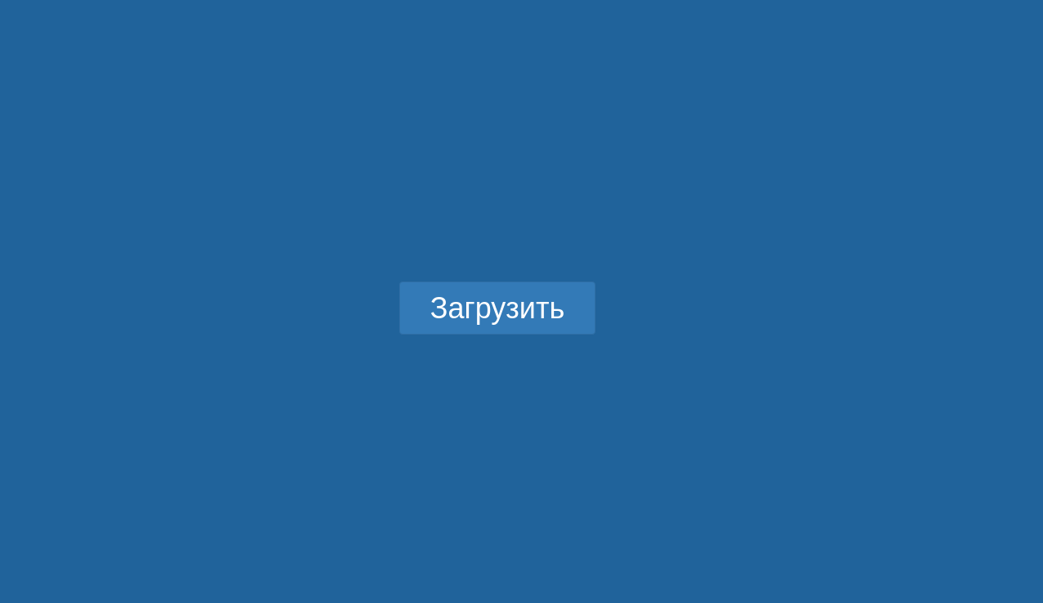
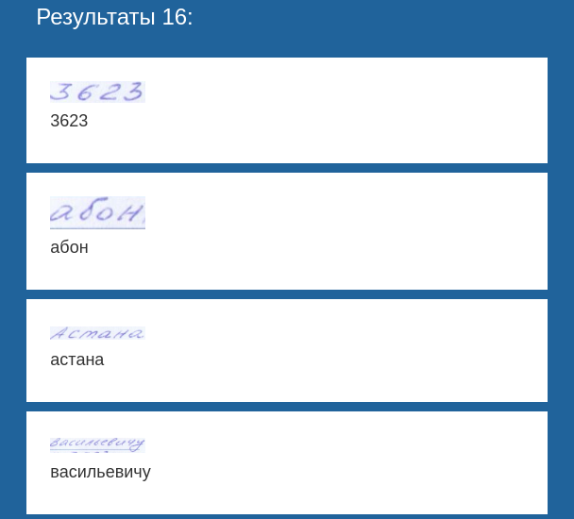
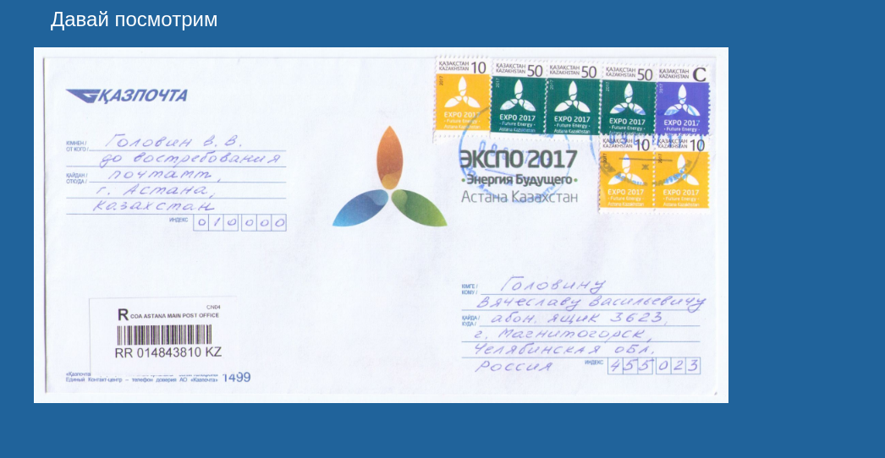
Интерфейс пользователя
Главная страница
Результат распознавания
Загруженное изображение

Slide 9
Заключение
Для обучения моделей распознавания текста был собран датасет, состоящий из 64943 изображений, включающий в себя 715694 букв Казахского алфавита и символов пунктуации.
Были разработаны следующие модули для решения задачи распознавания текста:
модуль предобработки входных картинок (устранение шума, выравнивание по горизонтали);
модуль сегментации региона с текстом по словам;
модуль распознавания слов.
Была построена окончательная модель оптического распознавания рукописного текста, которая состоит из основных двух модулей: модуль сегментации слов и модуль распознавания слов. Модуль сегментации слов реализована с помощью модели YOLO (You Only Look Once), который получает на входе изображение и на выходе выдает координаты прямоугольника описывающего слово. Модуль распознавания слов основана на сверточных и рекуррентных нейронных сетях, а также использует алгоритм CTC (Connectionist Temporal Classification) декодирования. Алгоритм CTC основан на вероятностном подборе правильных символов, что намного улучшает результаты нейронной сети.
Авторами были проведены эксперименты с различными существующими моделями и предложена своя (доработанная нами существующей модели), дающая лучший результат. Тест был проведен на 2-х наборах тестовых данных, первый набор TEST1 из 5057 изображений, содержащие 49485 символов, а второй набор TEST2 из 5057 изображений, содержащие 56346 символов.
В результате Modified Flor’s HTR model (доработанная нами модель) показала наилучший результат на первом наборе тестовых данных, и не хуже других на втором наборе. Но показатели с первого набора данных более важнее, так как данный датасет состоит из других наборов слов, не участвовавших при обучении моделей.

Slide 10
Список опубликованных работ
Нурсеитов Д.Б., Курманходжаев Д.Б., Убайдуллаев Н.М. Модели распознавания рукописных адресов на основе глубокого обучения для сортировки письменной корреспонденции / Материалы XV Международной научно-практической конференции «Эффективные инструменты современных наук – 2019». – Чехия, Прага. – 2019. – С. 40-47

